Slide 1
Многопоточность

Slide 2
Многопоточность – свойство платформы (например, операционной системы или приложения), состоящее в том, что процесс, порождённый в операционной системе, может состоять из нескольких потоков, выполняющихся "параллельно". При выполнении некоторых задач такое разделение может достичь более эффективного использования ресурсов вычислительной машины.

Slide 3
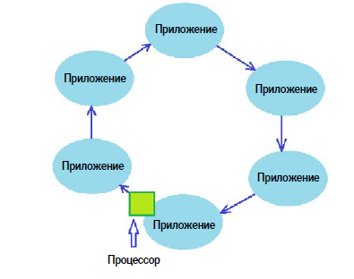
Физически многопоточности в системах под управлением Windows не существует, но существует логическая многопоточность, это достигается тем, что каждому процессу и потоку в нем, выделяется короткий отрезок времени для его работы, и каждый поток в приложении выполняется по очереди.

Slide 4
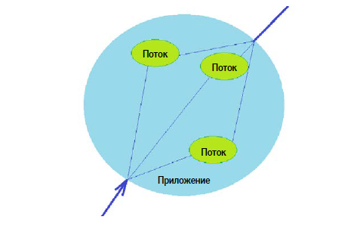
Внутри приложения потоки и процессор работают по тому же принципу, что и приложения:

Slide 5
Поток – это не зависимая последовательность инструкций, в программе имеющая точку входа и точку выхода, другими словами это просто некоторый код, выполнение которого можно запустить параллельно с уже выполняемым. Такой инструмент позволяет более эффективно использовать вычислительную мощь процессора, и не тратить время на "простой" компьютера.

Slide 6
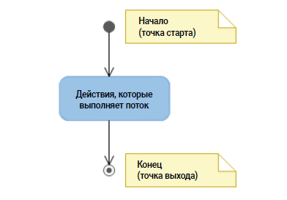

Slide 7
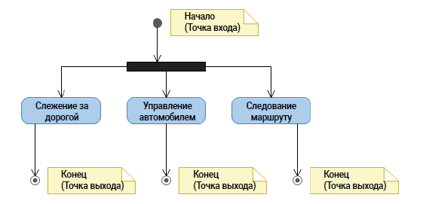

Slide 8
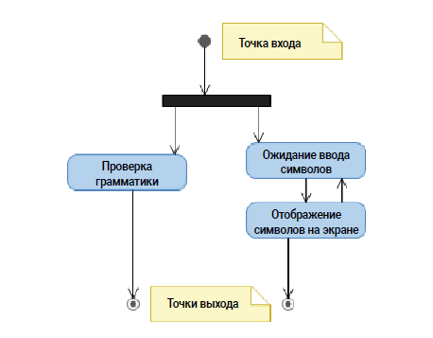

Slide 9
Потоки
Все инструменты для работы и управления потоками находятся в пространстве имен System.Threading для его подключения в Reference должна быть подключена библиотека System, которая добавляется автоматически при создании любого приложения работающего под управлением .Net Framework.

Slide 10
Thread – класс создавая объект которого мы получаем возможность манипулировать понятием потока как привычным объектом. Например, останавливать поток и возобновлять его работу или задавать приоритет потока в программе.
Monitor, Mutex, Semaphore, Interlocked – классы с которыми вы познакомитесь позже, они позволят строить логику синхронизации.
ThreadPool – Статический класс предоставляющий доступ к пулу потоков. Пул потоков это коллекция потоков, которые, как правило, выполняются в фоновом режиме и призваны разгрузить основной поток от операций ожидания.
Timer – класс с помощью которого можно построить механизм вызова метода в заданные интервалы времени.
Делегаты и перечисления из пространства имен System.Threading позволяют более удобно работать с потоками, их вы будете встречать ниже в связке с другими темами.

Slide 11
Timer
Таймеры (Timer) окружают нас везде, начиная из светофоров на дорогах и заканчивая ядерными электростанциями. Поэтому у вас наверняка будут появляться идеи, где можно использовать таймеры.

Slide 12


Для создания и запуска таймера нужно выполнить 4 шага.
1. Описать метод, который будет выполняться по истечении определенного периода времени.
Аргумент object a, который вы видите в методе, будет принимать объект таймера, для того чтобы таймером можно было управлять из метода, который вызывается.
2. Создать объект делегата TimerCallback и связать с ним метод, который был описан выше.
3. Создать объект Timer и передать конструктор-делегат, который уже связан с методом, который будет вызываться с истечением таймера.
4. Указать интервал таймера и запустить его, вызывая метод Change который имеет 3 перегрузки:

Slide 13
После этих четырех действий таймер начнет работать. В данном случае через 2 секунды после вызова Change вызовется метод TimerMethod, и далее будет вызываться каждые пол секунды, работа метода TimerMethod будет выполняться в отдельном потоке от основного приложения.
Для завершения работы таймера необходимо просто вызвать метод Dispose из объекта таймера.

Slide 14
Класс Thread
Класс Thread позволяет создавать потоки и управлять ими. Перед тем как создавать новый поток необходимо определиться будет ли поток принимать значения или будет вызываться метод без параметров.
Так же как в работе с таймерами при создании потока необходимо описать метод, который будет работать в новом потоке.

Slide 15
Демонстрация

Slide 16
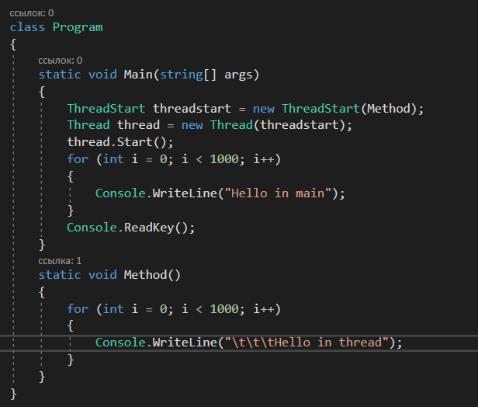

Slide 17
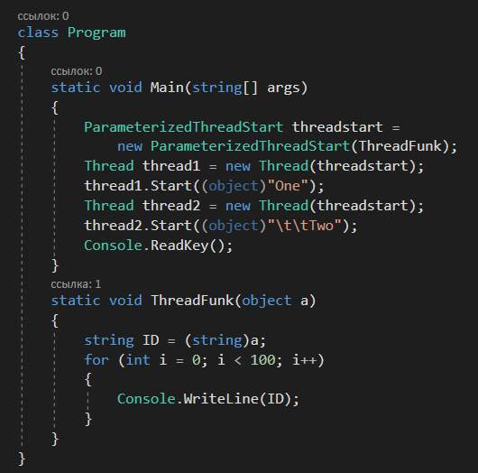

Slide 18
Статические свойства класса Thread
Thread.Sleep(1000) - многие думают, что Sleep останавливает работу только основного потока, но это не так, Sleep останавливает нить, которая выполняет этот код на время указанное в миллисекундах.
CurrentThread - свойство позволяет получить ссылку на текущий поток. Используя полученный объект ThisThread можно управлять потоком, который вызвал текущую операцию. Если из потока вызвать метод GetHashCode() мы получим значение типа int, которое указывает, какой ID потока в этом приложении.

Slide 19

Основные и вторичные потоки
Любой поток можно сделать вторичным (фоновым), основное отличие фонового потока от основного состоит в том, что если в приложении не останется ни одного работающего основного (не фонового) потока, то все фоновые потоки принудительно завершат свою работу.
Для создания фонового потока необходимо создать обычный поток и задать ему свойство isBackground = true как в следующем примере кода:

Slide 20
Приостановка и возобновление работы потока
Для приостановки работы потока необходимо вызвать из-под объекта потока метод Suspend, а для возобновления работы потока необходимо вызвать метод Resume.

Slide 21
Демонстрация

Slide 22
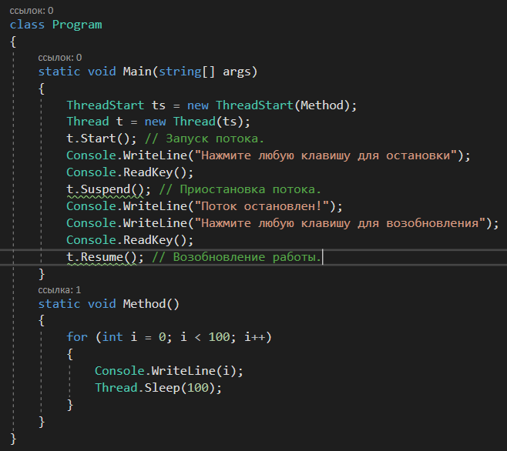

Slide 23
Принудительное завершение работы потока
Для принудительного завершения работы потока из его объекта, необходимо вызвать метод Abort.
При завершении работы потока в нем возникает исключение, это необходимо для того чтоб программисты могли обработать вызов Abort. Например: если в потоке выполнялась запись или чтение из файла и был вызван Abort для потока, то файл все равно необходимо закрыть, поэтому внутри метода, в котором работает поток необходимо писать блок try.

Slide 24
Демонстрация

Slide 25
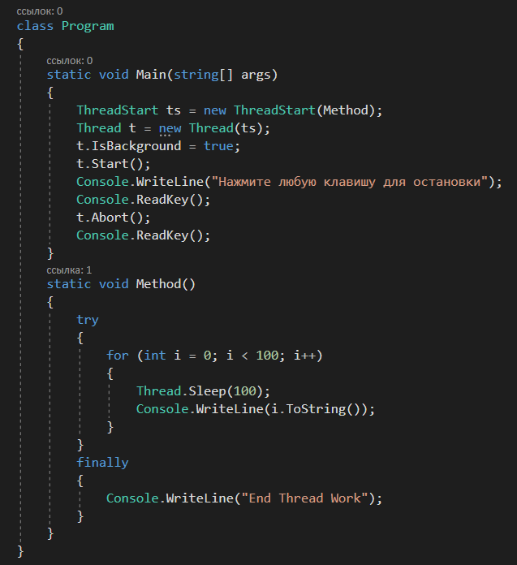

Slide 26
Приоритеты потоков
Приоритет выполнения потоку назначается тогда, когда он выполняет более приоритетную задачу или задачу, которую нужно выполнить быстрее, чем остальные.
Приоритет потока назначается ему с помощью свойства потока Priority, которое является перечислением ThreadPriority.

Slide 27
Для программистов доступно 5 различных ступеней приоритета:
Highest (Высокий);
AboveNormal (Выше среднего);
Normal (Средний);
BelowNormal (Ниже среднего);
Lowest (Низкий).

Slide 28
Демонстрация

Slide 29
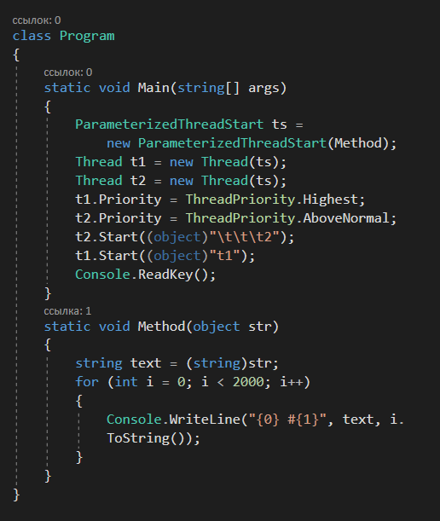

Slide 30
Метод Join
Есть поток A, который создает поток B, в котором выполняется некоторая задача. Теперь если поток A, вызовет из потока B метод Join то поток A будет ждать на месте вызова, пока не завершит свою работу поток B.

Slide 31
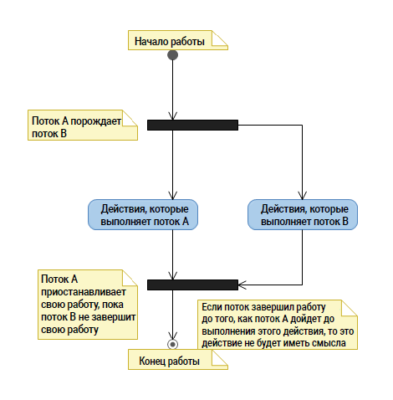

Slide 32
Демонстрация

Slide 33
